Slide 1
Boxing king
2021182025 유정선

Slide 2
게임 컨셉
재미 요소
공격 기술 잽 스트레이트 훅
방어 기술 위빙 가드
필살기 카운터 시스템
타이머 시스템
시원한 타격감 이펙트
일정 체력이하가 되면 각성효과
카운터시 한방 ko

Slide 3
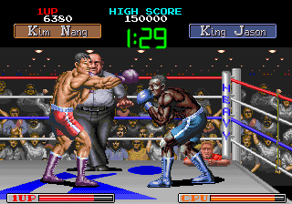

Slide 4
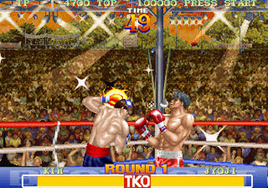

Slide 5
주차 | 핵심목표 | 개발내용
1주차 | 환경 구축 | 게임에 사용할 캐릭터,배경 이미지및 사운드 리소스 수집
2주차 | 플레이어 1 구현 | 플레이어 클래스 정의 방향키 이동 구현
3주차 | 핵심 전투 시스템 구현 | 잽,스트레이트 기능 및 애니메이션 연동 체력 시스템 구현
4주차 | 플레이어 2 구현 | 2P객체 생성 및 입력 처리 구현
5주차 | 방어 시스템 및 카운터 시스템 추가 | 방어 및 회피 기능 및 카운터 시스템 추가
6주차 | 게임 규칙 및 흐름 구현 | 라운스 시작 종료시스템 구현 승리/패배 조건 판정 로직 구현
7주차 | UI/UX구현 | 타이틀 화면 및 게임시작 기능 구현
8주차 | 사운드/이펙트 적용 | 타격음, 피격시 이펙트등 전반적인 게임의 타격감과 시각적 완성도 향상
9주차 | 최종 밸런싱 및 버그 수정 | 게임 밸런스 조정 및 버그 수정

